Slide 1
Тема: «Составление, уточнение и использование списков избирателей на выборах Президента РФ»

Slide 2
Активное избирательное право на выборах Президента Российской Федерации
Активным избирательным правом обладают все граждане Российской Федерации, достигшие на последний день голосования возраста 18 лет, не содержащиеся в местах лишения свободы по приговору суда и не признанные судом недееспособными

Slide 3
Руководствуемся
Федеральным законом № 67-ФЗ «Об основных гарантиях избирательных прав и права на участие в референдуме граждан Российской Федерации» (далее – 67-ФЗ)
статьями 26, 27 и 28 Федерального закона № 19-ФЗ «О выборах Президента Российской Федерации»
(далее – 19-ФЗ),
постановлением ЦИК России от 20 декабря 2023 г. № 143/1106-8
«Об инструкции по составлению, уточнению и использованию списков избирателей на выборах Президента Российской Федерации» (далее – Инструкция)
Постановлением ЦИК России от 8 августа 2018 г. № 174/1414-7
«О методических рекомендациях по организации голосования отдельных категорий избирателей при проведении выборов на территории Российской Федерации»
(далее – Методрекомендации)
Постановлением ЦИК России от 22 июня 2022 г. № 87/728-8 «О Порядке подачи заявления о включении избирателя, участника референдума в список избирателей, участников референдума по месту нахождения на выборах и референдумах Российской Федерации» (далее – Порядок подачи заявления о включении в список избирателей по месту нахождения)

Slide 4
Порядок составления списков избирателей ТИК
Сведения об избирателях представляются в ТИК по акту (форма акта в приложении № 3 Инструкции) главой местной администрации в срок не позднее 15 февраля 2024 года.
Должностные лица (глава местной администрации), Центризбирком РС(Я) передают информацию об изменениях в сведениях об избирателях в ТИК за 20 дней до последнего дня голосования (до 26 февраля) , а за 10 и менее дней до последнего дня голосования ( с 6 марта) – ежедневно.

Slide 5
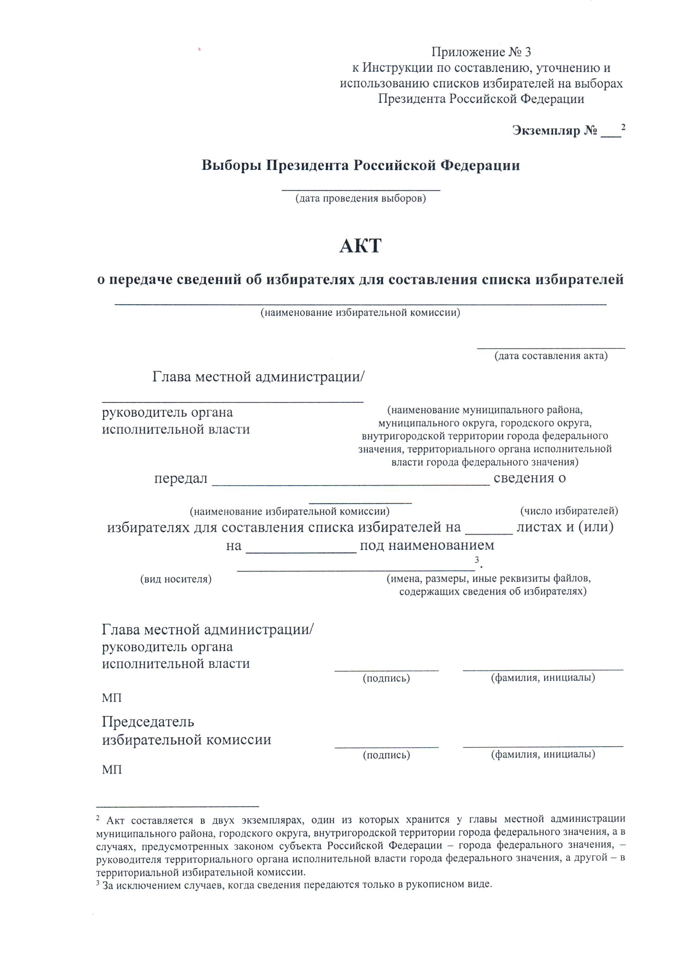

Slide 6
СПИСКИ составляются ТИК (на бумажном носителе и в машиночитаемом виде):
Список состоит из титульного, вкладных листов и последнего листа для внесения итоговых данных. При разделении списка на отдельные книги используются титульные листы
Не позднее 24 февраля 2024 г. по избирательным участкам, на которых проводится досрочное голосование в соответствии с пунктами 1 и 2 статьи 70 Федерального закона № 19-ФЗ (список заверить подписью председателя и секретаря ТИК с указанием даты подписания, ПРОСТАВИТЬ печать ТИК и передать список по акту в соответствующие УИК)
Список избирателей должен содержать:
фамилию, имя, отчество;
год рождения (в возрасте 18 лет – дополнительно день и месяц рождения);
адрес места жительства (для вынужденных переселенцев – адрес места пребывания);
серию и номер паспорта или документа, заменяющего паспорт (НОВИЗНА)
Не позднее 5 марта 2024 года отдельно по каждому участку
6 марта 2024 года – списки ЗАВЕРИТЬ подписью председателя и секретаря ТИК с указанием даты подписания, ПРОСТАВИТЬ печать и передать ПО АКТУ в УИК первые экземпляры (форма акта в приложении 4 Инструкции). Акт составить в 2-х экз. – один в ТИК, второй в УИК.

Slide 7
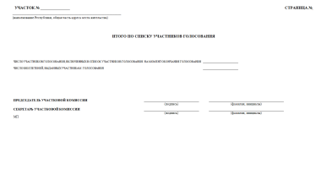
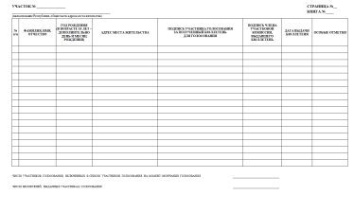
СТРУКТУРА СПИСКА ИЗБИРАТЕЛЕЙ
ПОСЛЕДНИЙ ЛИСТ | ИСПОЛЬЗУЕТСЯ для внесения итоговых данных о числе включенных в список на момент окончания голосования и числе выданных бюллетеней
ВКЛАДНЫЕ ЛИСТЫ | Содержат сведения о гражданах, включенных в список (в т.ч. дополнительно включенных)
ТИТУЛЬНЫЙ ЛИСТ | ХРАНИТСЯ в сейфе у секретаря комиссии

Slide 8
Порядок составления списков избирателей участковыми комиссиями
Список составляется УИК на избирательных участках, образованных:
в труднодоступной и отдаленной местности – не позднее 6 марта;
на территории воинской части – не позднее 6 марта ;
на полярной станции (например, на полярных станциях в Булунском улусе) – не позднее 14 марта;
в местах временного пребывания избирателей (больницах, санаториях, домах отдыха, СИЗО, исправительных центрах, на вокзалах, в аэропортах и др.местах временного пребывания) – не позднее 14 марта;
в месте, где пребывают избиратели, не имеющие регистрации по месту жительства в пределах РФ – не позднее 14 марта.

Slide 9
На избирательном участке в месте временного пребывания избирателей в СПИСОК включаются:
Избиратели, которые подали заявления о включении в список избирателей по месту нахождения включаются на основании сведений, полученных из ТИК (форма титульного листа в приложении 7 Инструкции)
Избиратели:
не имевшие возможности подать заявление по месту нахождения;
военнослужащие, находящиеся вне расположения воинской части;
избиратели, работающие вахтовым методом в случае подачи ими заявления о включении в список избирателей по месту их временного пребывания
не позднее 14.00 по местному времени 14 марта (форма заявления утверждена Методрекомендациями)

Slide 10
Решение УИК о включении в список избирателей по поданным заявлениям принимается на основании сведений руководителя организации, в которой избиратель временно пребывает.
Руководитель организации сведения об избирателях представляет в УИК не позднее 13 марта 2024 г. (форма приведена в приложении 5 Инструкции) + личные заявления избирателей
Руководитель до последнего дня голосования ежедневно уточняет эти сведения (письменно)
Информация о включении избирателя в список избирателей направляется в УИК по месту жительства избирателя по схеме: УИК > в ТИК > СА > в КСА ГАС «Выборы»

Slide 11
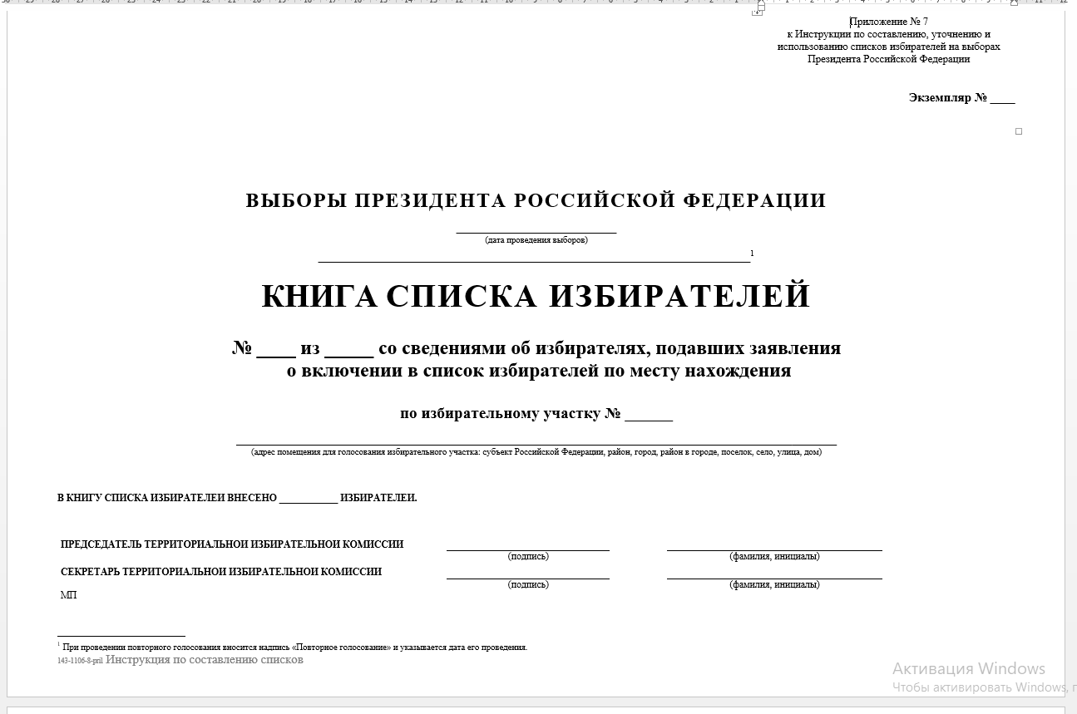

Slide 12
Избиратели, не имеющие регистрации по месту жительства в пределах Российской Федерации включаются в список избирателей в случаях:
Подачи личного заявления в УИК, определенном решением ЦИК РС(Я), о включении в список избирателей в УИК не позднее чем в дни голосования при предъявлении паспорта или документа, заменяющего паспорт гражданина РФ
В случае подачи заявления о включении в список избирателей по месту нахождения на ином участке – не включаются в список избирателей УИК, определенном ЦИК РС(Я)
Не позднее 14 марта – СА (ТИК) формирует список избирателей, не имеющих регистрации по месту жительства в пределах РФ и подавших ЗМН, затем передает в определенную ЦИК РС(Я) комиссию, где голосует данная категория избирателей
Член УИК, который определен решением ЦИК РС(Я), перед тем как выдать бюллетень избирателю, не имеющему регистрацию по месту жительства в пределах РФ – проверяет, не включен ли он в список, подавших ЗМН. Если да, то он не может быть включен в список избирателей на участке, определенном ЦИК РС(Я)

Slide 13
ПОРЯДОК уточнения списков избирателей
Список избирателей уточняется УИК в период после получения списка избирателей из ТИК и до окончания времени голосования
УИК начинает работу по уточнению списка избирателей за 10 дней до последнего дня голосования, т.е.
с 6 марта
При проведении досрочного голосования за 21 день до последнего дня голосования, т.е.
с 25 февраля
ТИК информируют: студентов, проживающих в общежитиях, жителей новостроек, которые еще не зарегистрированы по месту жительства по адресу этих жилых помещений, а также граждан, не имеющих регистрацию по месту жительства в пределах РФ о реализации ими права включения в список избирателей по месту нахождения.
ВНИМАНИЕ: студенты, проживающие в общежитиях имеют право проголосовать на избирательном участке по месту нахождения общежития, учебного заведения или на ином участке только в случае подачи ими ЗМН!

Slide 14
СПИСОК избирателей уточняется на основании поступивших в УИК:
Официальных документов уполномоченных органов
Заявления избирателя о включении его в список избирателей, об ошибке или неточности в сведениях о нем
Сообщений избирателей об изменениях в сведениях об избирателях
Сведений об избирателях, подавших ЗМН, или по месту вр.пребывания
личного письменного заявления избирателя о включении в список по месту временного пребывания – доп.включается в список
УИК направляет запрос: главе администрации, в органы рег.учета, в военкоматы, в суд по их компетенции
УИК :
- реестра избирателей, подлежащих искл. (исключается);
- сведений из ТИК об избирателях, подавших ЗМН (в виде отдельной книги) – доп.вкл.в список;
сведений из ТИК о вкл. избирателей в СИ на др.участке по месту временного пребывания – (исключается)
УИК рассматривается в течение 24 ч., в дни голосования – в течение 2 часов
УИК вносит уточнения незамедлительно
УИК проверяет:
Не включен ли он на другом участке (по отметке в списке избирателей)

Slide 15
В дополнительный список включаются (во вкладные листы):
Избиратели, находящиеся в больницах, СИЗО, избиратели-вахтовики, которые не имели возможности подать ЗМН и подавшие личные письменные заявления о включении в список избирателей по месту временного пребывания до 14.00 часов 14 марта 2024 г.
Избиратели, подавшие заявления о включении его в список избирателей, и имеющие право быть включенным в список избирателей на данном участке
При обнаружении ошибки или неточности в персональных данных избирателя он исключается из списка и включается дополнительно в список с продолжением нумерации

Slide 16
Исключение избирателя из списка избирателей
1.Смерти или объявления решением суда умершим
2.Изменения места жительства в случае выезда за пределы территории избирательного участка
3.Призыва на военную службу
4.Признания судом недееспособным
5.Отбывания наказания в местах лишения свободы
6.Выбытия избирателя из места временного пребывания – на основании сообщения руководителя организации, в которой избиратель временно пребывал
Примеры отметок в следующем слайде (строки с 1 по 6)
Избиратель, подавший ЗМН, и включенный в Реестр избирателей, подлежащих исключению из списка избирателей по месту жительства
В случае поступления в УИК по месту нахождения из ТИК информации о включении избирателя в список по м/жительства
(строка 9)
В случае включения избирателя в список по месту временного пребывания (информация из ТИК при поступлении уведомления от соответствующей ТИК )
(строка 10)
Реестр передается из ТИК в УИК 14 марта
Исключается из списка в день получения Реестра
(строка 7)

Slide 17
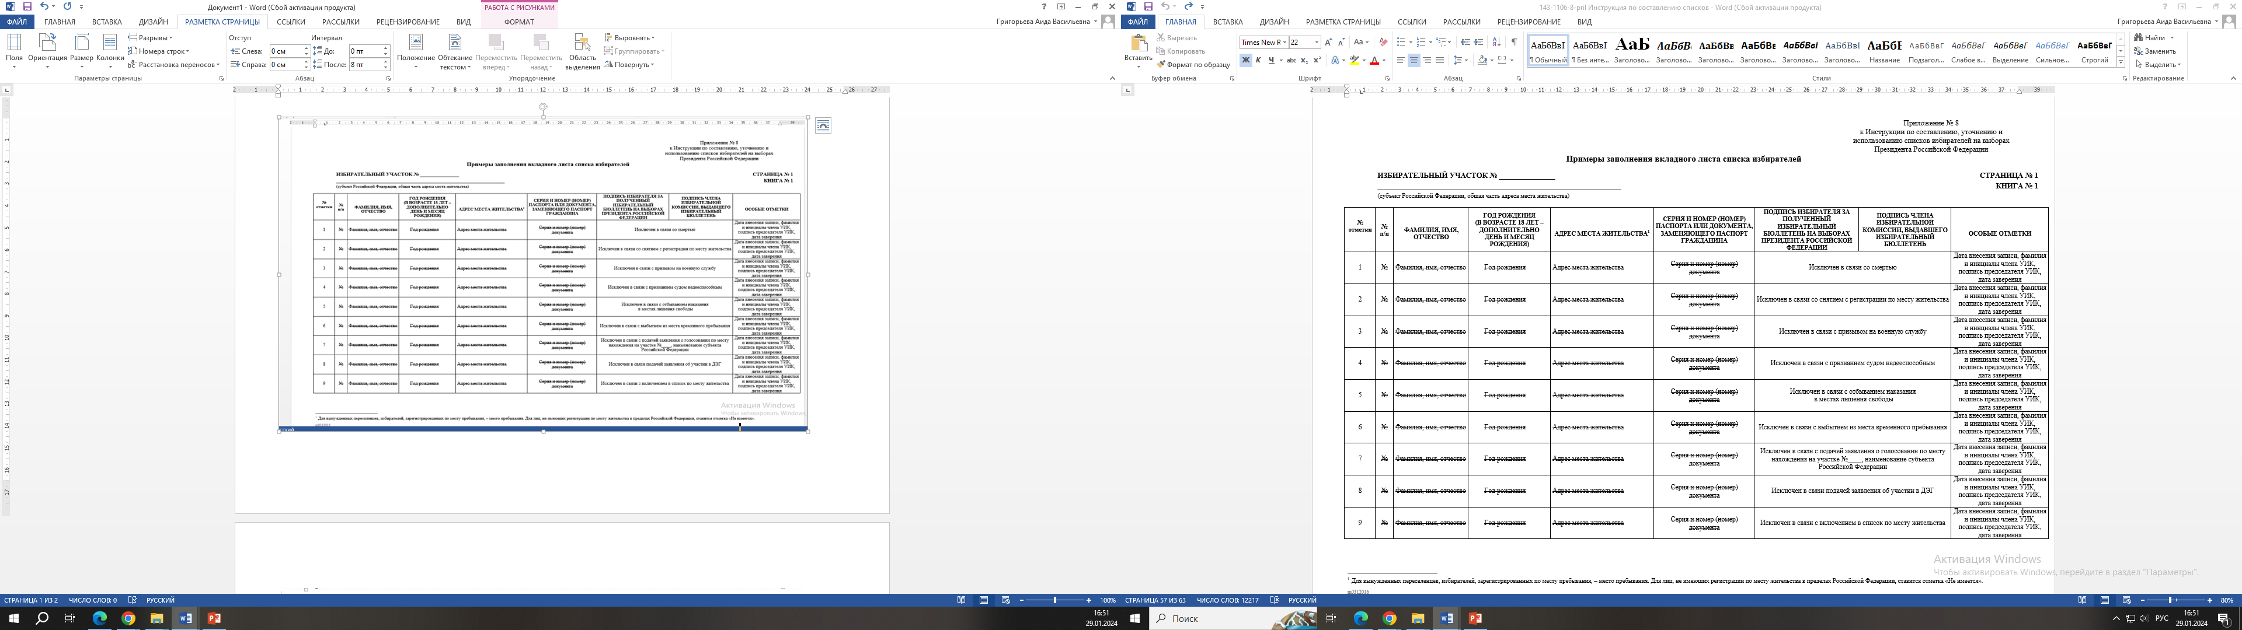

Slide 18
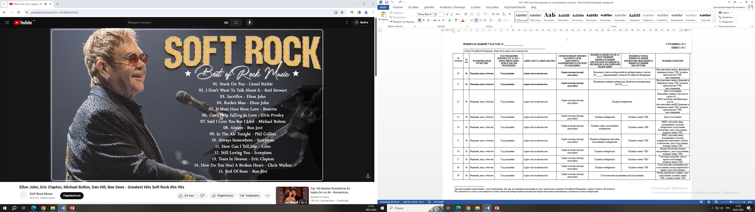

Slide 19
Порядок нумерации строк книг списка избирателей
14 марта в книгу списка избирателей вносится нумерация строк
Последовательная нумерация строк в следующем порядке:
1. Основной список избирателей
2. Сведения об избирателях, подавших ЗМН (в виде Книги)
3. Вкладные листы списка избирателей для внесения сведений об избирателях, включаемых в список дополнительно

Slide 20
СПИСОК избирателей после уточнения списка избирателей подписывается председателем и секретарем УИК с проставлением подписей на последнем (вкладном) листе не позднее 18.00 часов 14 марта 2024 г.
Указывается число избирателей, включенных в список избирателей на момент его подписания
дата внесения подписей и печать УИК
Включаются все избиратели, включенные в список при его составлении и уточнении (дополнительно включенные)
НЕ включаются избиратели, исключенные (вычеркнутые) из списка избирателей

Slide 21
Подписанный список брошюруется в одну или несколько книг
Каждая книга списка не позднее 14 марта должна быть снабжена титульным листом
Последний лист списка, на котором указываются итоговые данные по списку избирателей НЕ брошюруется и хранится у секретаря УИК
Если список разделен на несколько книг, то НЕ брошюруется и хранится у секретаря УИК титульный лист
При разделении списка на отдельные книги НЕ нарушать последовательность нумерации строк в каждой книге!
Каждая книга списка должна быть сброшюрована (прошита), на обороте последнего вкладного листа книги на месте скрепления – подпись председателя и печать УИК
Вкладные листы со сведениями об избирателях, дополнительно включенных в список до его подписания, формируются в отдельную книгу (книги)

Slide 22
Использование списка избирателей
Использование списка избирателей
Избиратель, не включенный в список избирателей, включается дополнительно
Перед выдачей ИБ член УИК обязан удостовериться:
не голосовал ли избиратель досрочно или вне помещения
Если избиратель прибыл в помещение для голосования после выезда членов УИК – ИБ не выдается, пока не вернутся члены УИК. ИБ выдается, если он не голосовал вне помещения
не включен в Реестр неучтенных заявлений
Избиратель исключается из списка (также вычеркивается отметка «вне помещения для голосования»)
Затем включается в список избирателей дополнительно с продолжением нумерации строк

Slide 23
Использование списка избирателей
Если сведения об избирателе ошибочно включены в строку, относящуюся к другому избирателю
И (или) избиратель ошибочно расписался не в своей строке (в строке другого избирателя)
В графе «Особые отметки» делается отметка «Вписанные данные относятся к строке №__», указывается дата заверения, подпись члена УИК, выдавшего ИБ, и подпись председателя УИК.
Избиратель, в строке которого проставлена подпись другого избирателя – исключается из списка, также исключается проставленная подпись члена УИК
Включается в список избирателей дополнительно с продолжением нумерации строк

Slide 24
Использование списка избирателей
ВНИМАНИЕ!!! В связи с проведением голосования в течение нескольких дней подряд – член УИК, выдавший ИБ избирателю, дополнительно в графе «Особые отметки» указывает дату голосования
После каждого дня голосования список избирателей убирается в сейф, где хранится до каждого следующего дня голосования
15 и 16 марта по окончании дня голосования УИК подсчитывает число избирателей, получивших ИБ (в том числе проголосовавших вне помещения для голосования) и передает эти данные в ТИК для ввода в ГАС «Выборы»
17 марта после окончания работы со списком перед непосредственным подсчетом голосов:
титульный лист, книги списка избирателей по порядку нумерации, книга списка со сведениями об избирателях, подавших ЗМН, вкладные листы списка, а также последний лист списка с итоговыми данными
прошиваются в перечисленном порядке в один том. На месте скрепления ставится печать и подпись председателя УИК

Slide 25
Ознакомление наблюдателей со списком избирателей
Наблюдатель ВПРАВЕ ознакомиться:
со списком избирателей
(под контролем председателя, зама, секретаря или по их поручению члена УИК)
С реестром заявлений, устных обращений о голосовании вне помещения
ПОРЯДОК ДЕЙСТВИЙ
Обратиться к председателю, заму и секретарю УИК до начала или после завершения голосования.
Во время голосования ознакомление производится при первой возможности, не нарушая работу УИК
2. Визуально убедиться в соблюдении требований оформления списка избирателей, с отметками и росписями за полученный бюллетень
НЕ ДОПУСКАЕТСЯ! Фотографирование персональных данных избирателей (ФИО, дата рождения, адрес места жительства)

Slide 26
Использование списка избирателей
Список избирателей
Официальные документы уполномоченных органов
Личные письменные заявления граждан, поступившие в период уточнения списка избирателей
Копии решений УИК о включении (об отказе во включении) избирателей
Иные документы, связанные со списком избирателей
Помещаются в отдельный мешок или коробку, которые потом опечатываются и передаются в ТИК

